Slide 1
项目介绍
G01小组：
组长：董思诚 组员： 李磊 陈安

Slide 2
目录

Slide 3
目录
1.项目背景
2.小组选题
3.模块介绍及实现工具
4.可行性分析
5.参考资料
6.小组评分

Slide 4

1.项目背景
无论是什么人，只要爱玩游戏总会遇到各种问题，关卡设计师为了让关卡更加有趣味，或者是延长游戏时间，或多或少都会增加一些收集要素或者是解密要素，这类需求会让玩家在玩游戏的时候，花更多时间去钻研一个关卡或者是一个游戏时间段，虽然玩家在解决谜题之后会有些许喜悦感，但是对于部分时间有限，只想体验游戏剧情的玩家来说，是非常痛苦的，所以我们希望有一个攻略性质的网站，能够帮助那些玩家来更好的体验游戏，而不是草草移除这个游戏。
怎么老是卡关？
目标用户

Slide 5
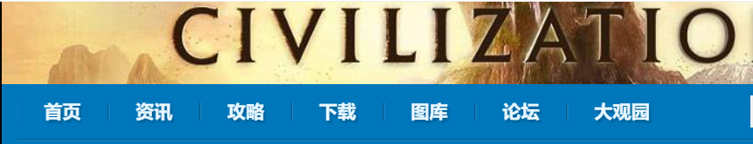
1.项目背景
可是市面上的攻略并不全面，且更像是下载游戏网站的附属品，收录的攻略并不全面，很多时候玩家并不能真正的找到自己的问题答案。 [6]
这个常用的网站没有我想要的答案
只是下载站的附属物

Slide 6
1.项目背景
当然也有一些玩家想要分享自己的游戏心得，所以类似玩家论坛同样也可以添加在我们项目中，而在论坛中那些游戏攻略制作人也能够大展拳脚。
我可以分享我的心得
目标用户

Slide 7
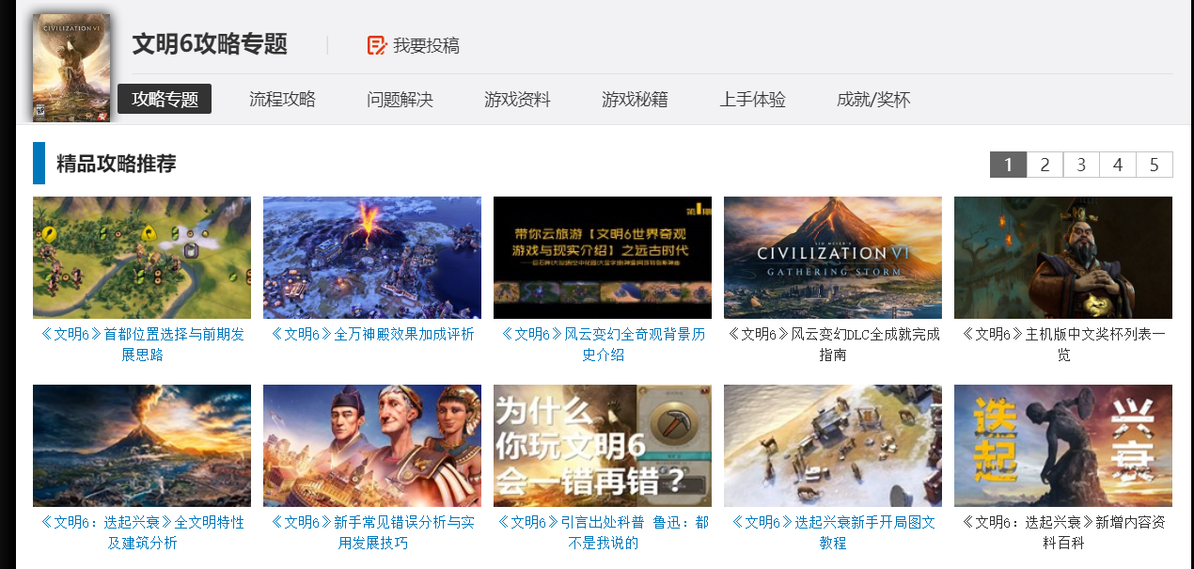
2.小组选题
我们小组目标是制作一个关于游戏攻略密集型的网站。类似于游民星空的游戏攻略总集。 [6]

Slide 8
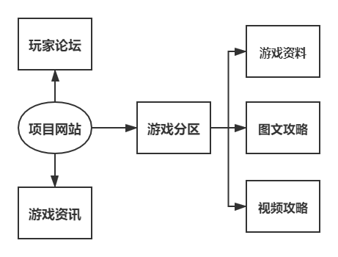
3.模块介绍
我们将我们网站的功能模块分为这么几个。

Slide 9
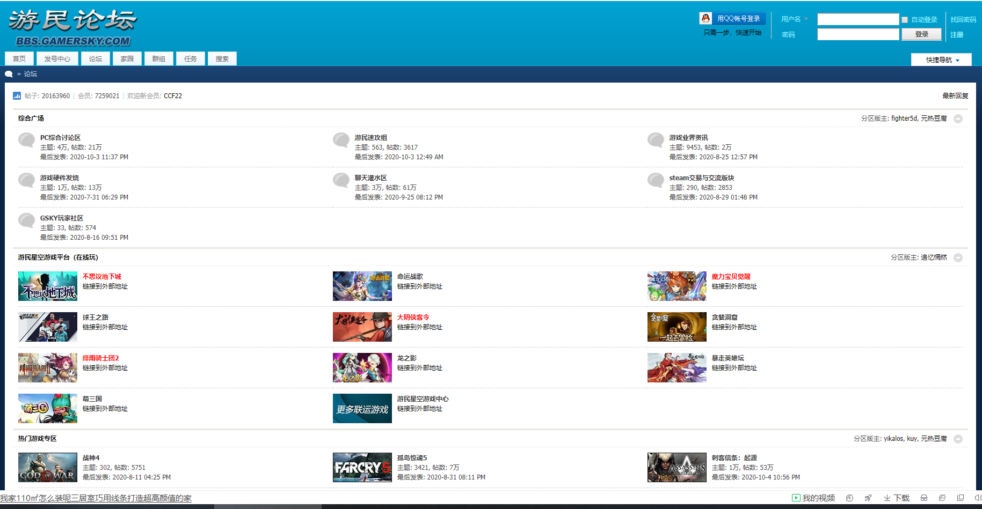
3.模块介绍
玩家论坛模块[6]

Slide 10
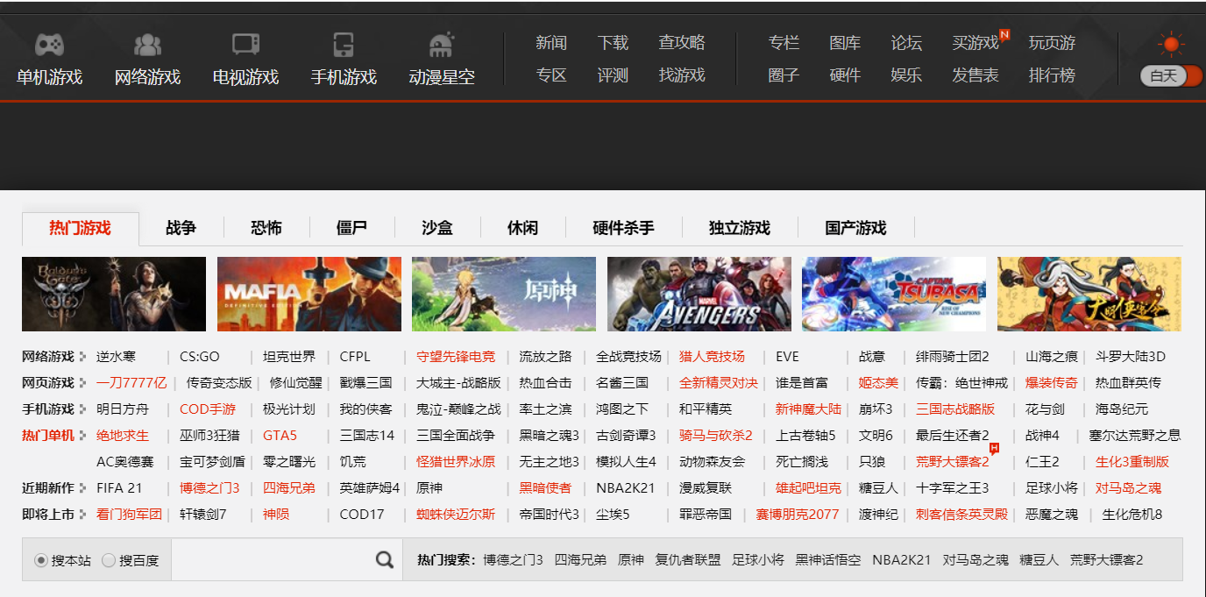
3.模块介绍
游戏分区[6]

Slide 11
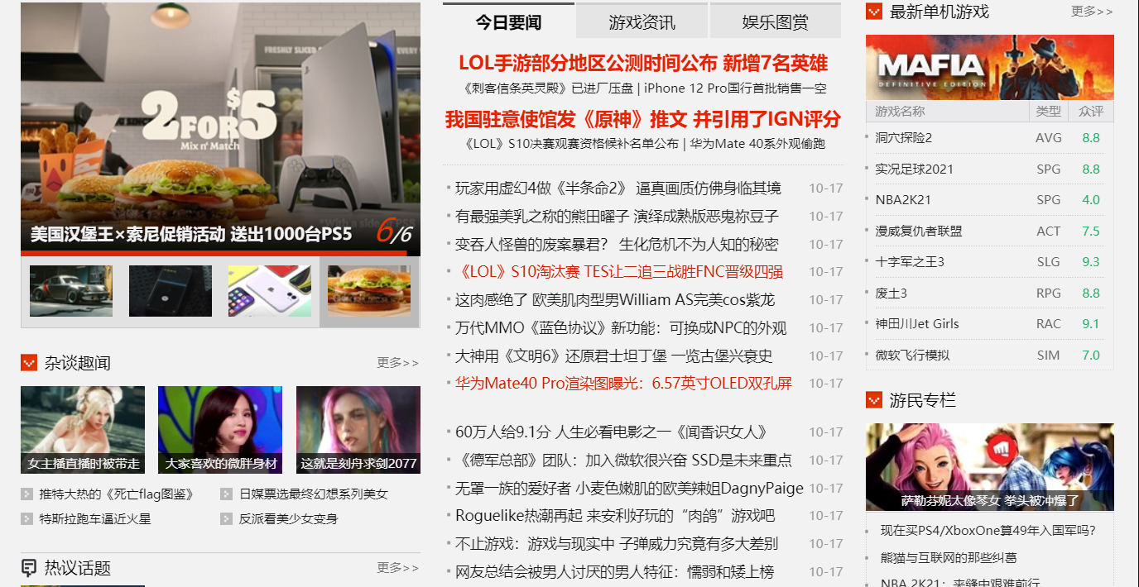
3.模块介绍
游戏资讯[6]

Slide 12
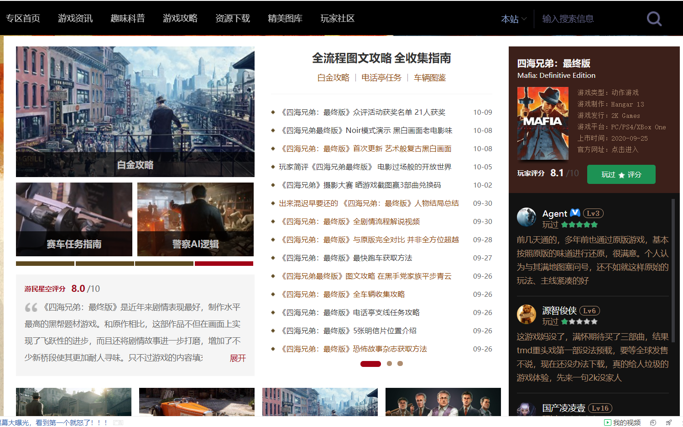
3.模块介绍
攻略模块[6]

Slide 13




3.实现工具
数据库——Navicat [3]
前端——vue.js [2]
服务器——Tomcat [5]
后端——string boot [4]

Slide 14
4.可行性分析
技术可行性
我们参考市面上相似的网站，大多功能比较常见，我们可以模仿着做，且组内两名有前端开发的经验，所以对于实现网站来说，难度不大。
经济可行性
为了满足课程的需要，所以本网站暂时没有需要扩大规模的意图，纯粹免费开放，而开发工具大多为免费开源产品，所以在一定条件下，并不会消耗太多的资金。
操作可行性
浏览网页，作为最早接触互联网的操作，只要是会电脑基本操作的人都可以方便的操作，仅需要键鼠操作，非常容易上手。

Slide 15
5.参考资料
1.《软件工程导论》 清华大学出版社 张海藩等 第6版
2.《Vue.js实战》 清华大学出版社 作者 尤雨溪
3.《数据库系统概论》（第五版）王珊 萨师煊 编著
4.Stringboot网站 https://spring.io/projects/spring-boot
5.Apache Tomcat https://www.baidu.com/link?url=laDZCEp3cw3xHxUSDyVq1ciB2oP5y_03SufAOEr7abyn9Ap62Cy0hVYjH_5Kl8pO&wd=&eqid=9b41961c00023985000000045f8b1ecc
6.截图选自——游民星空-大型单价游戏媒体 2020年10月11日
https://www.gamersky.com/z/civilization6/handbook/
https://www.gamersky.com/
https://www.gamersky.com/z/mafiade/ http://bbs.gamersky.com/

Slide 16
小组分工

Slide 17
6.小组分工
董思诚：PPT制作以及修改 评分（9.2/10）
李磊：讨论参加 word制作以及PPT部分修改 评分（9.1/10）
陈安：讨论参加 评分 （9.0/10）
组长评价：
李磊作为副组长，帮助组长制作word，以及修改ppt内容，表现良好。
陈安作为组员，积极参加讨论，表现尚可。

Slide 18
谢谢观看
THANKS

